Slide 1

Мастер-класс “Божья коровка”
(поделки из туалетной втулки)
Составитель: Монахова И. А.

Slide 2
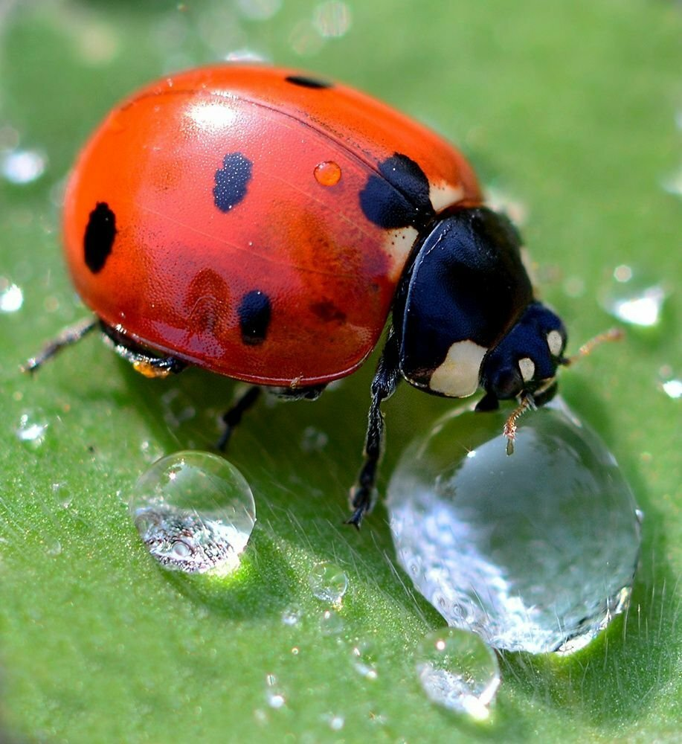
Божья коровка-полезный жучок,
В чёрный горох у неё пиджачок.
С тлёй расправляется быстро и ловко,
Лечит растения божья коровка.

Slide 3
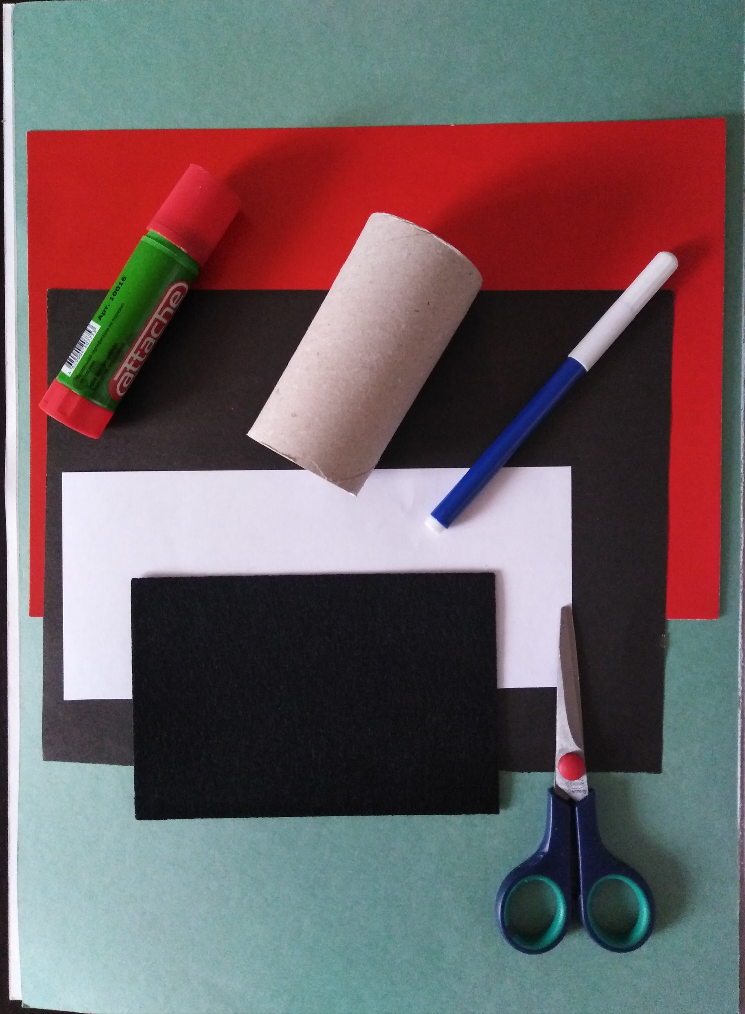
Нам понадобится:
Втулка от туалетной бумаги
Цветная бумага (красная, чёрная)
Белая бумага
Фетр чёрный
Клей
Ножницы
Фламастер

Slide 4
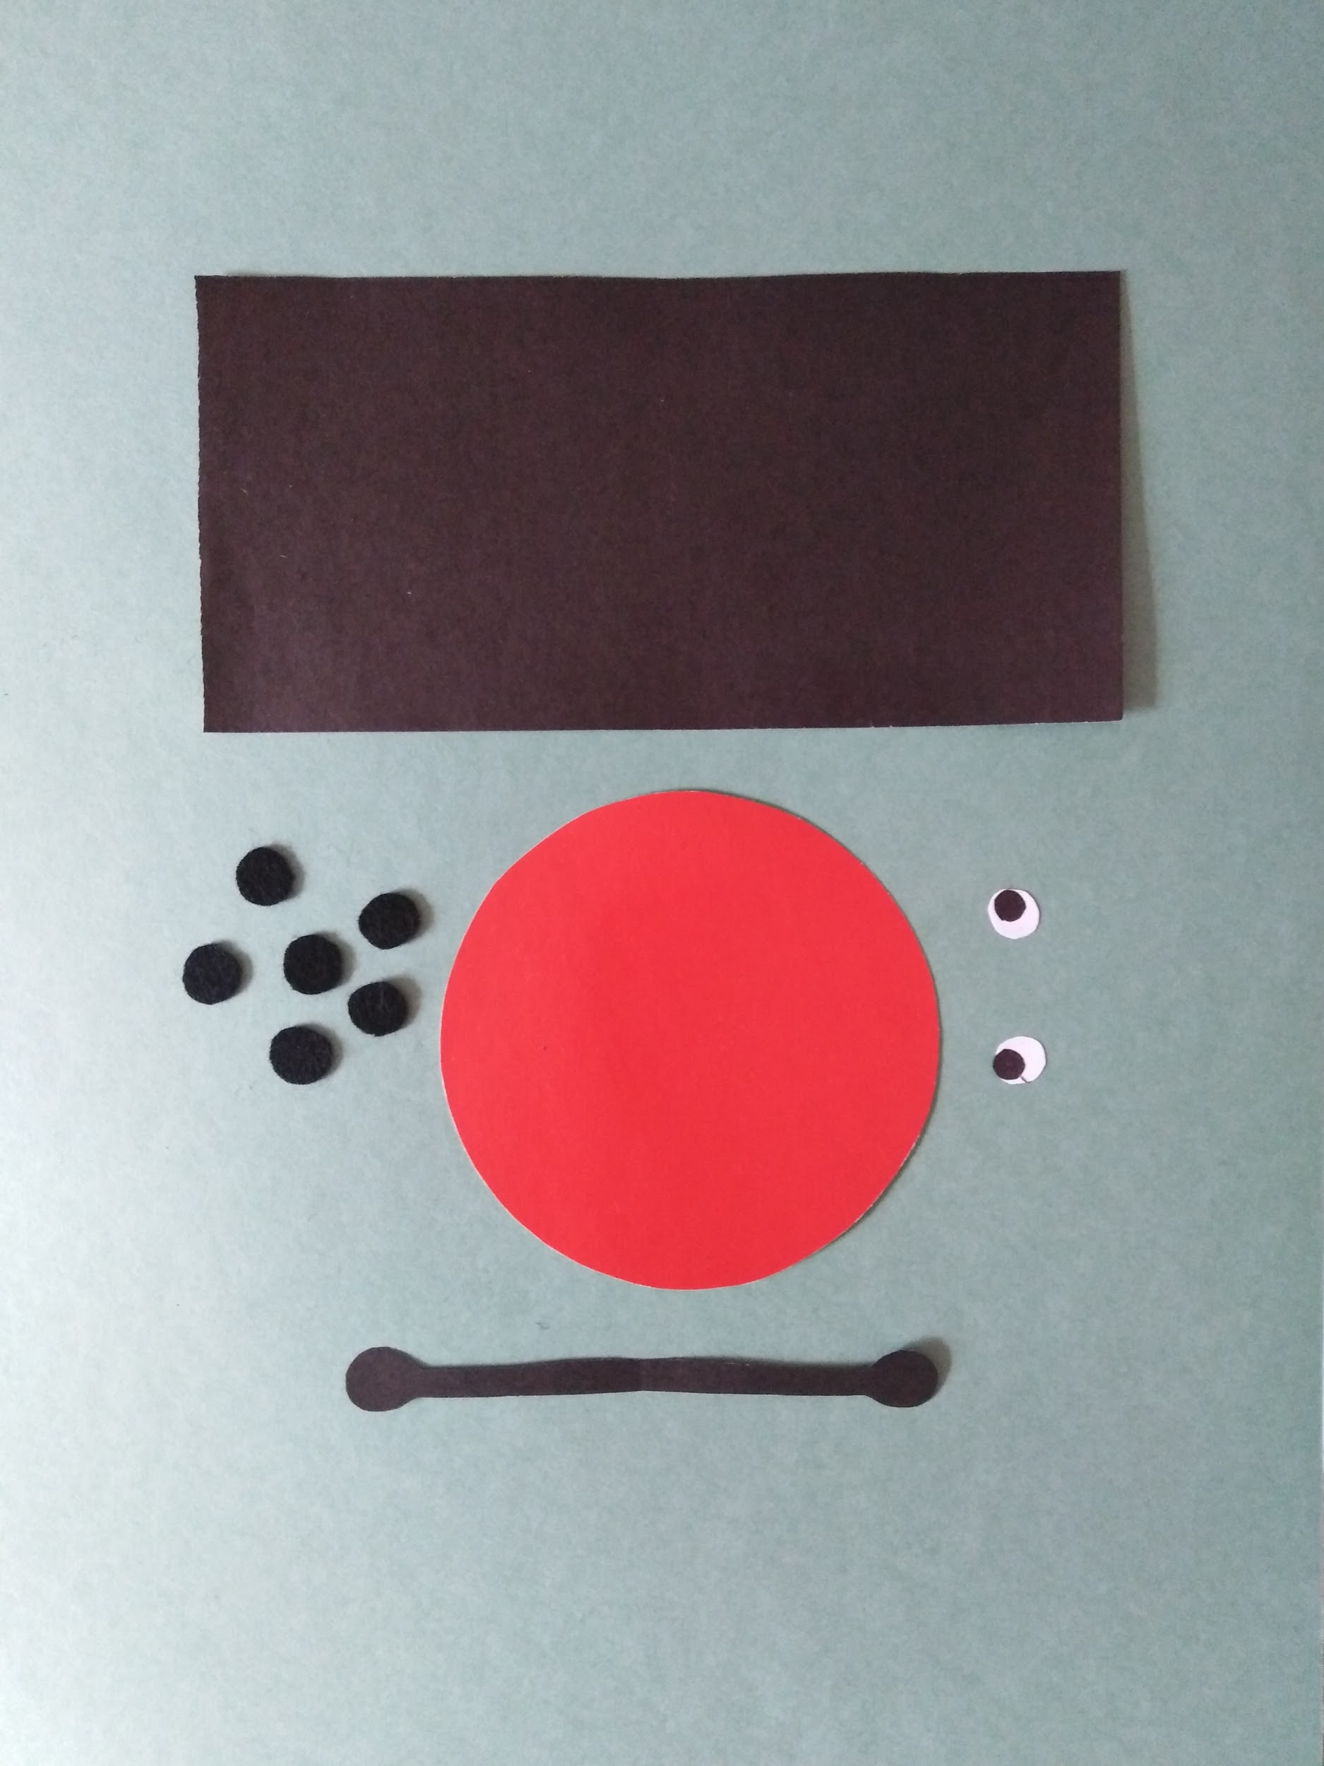
Вырезаем
заготовки
Из чёрного фетра вырезаем точки для крыльев.
Фетр можно заменить бумагой чёрного цвета.

Slide 5
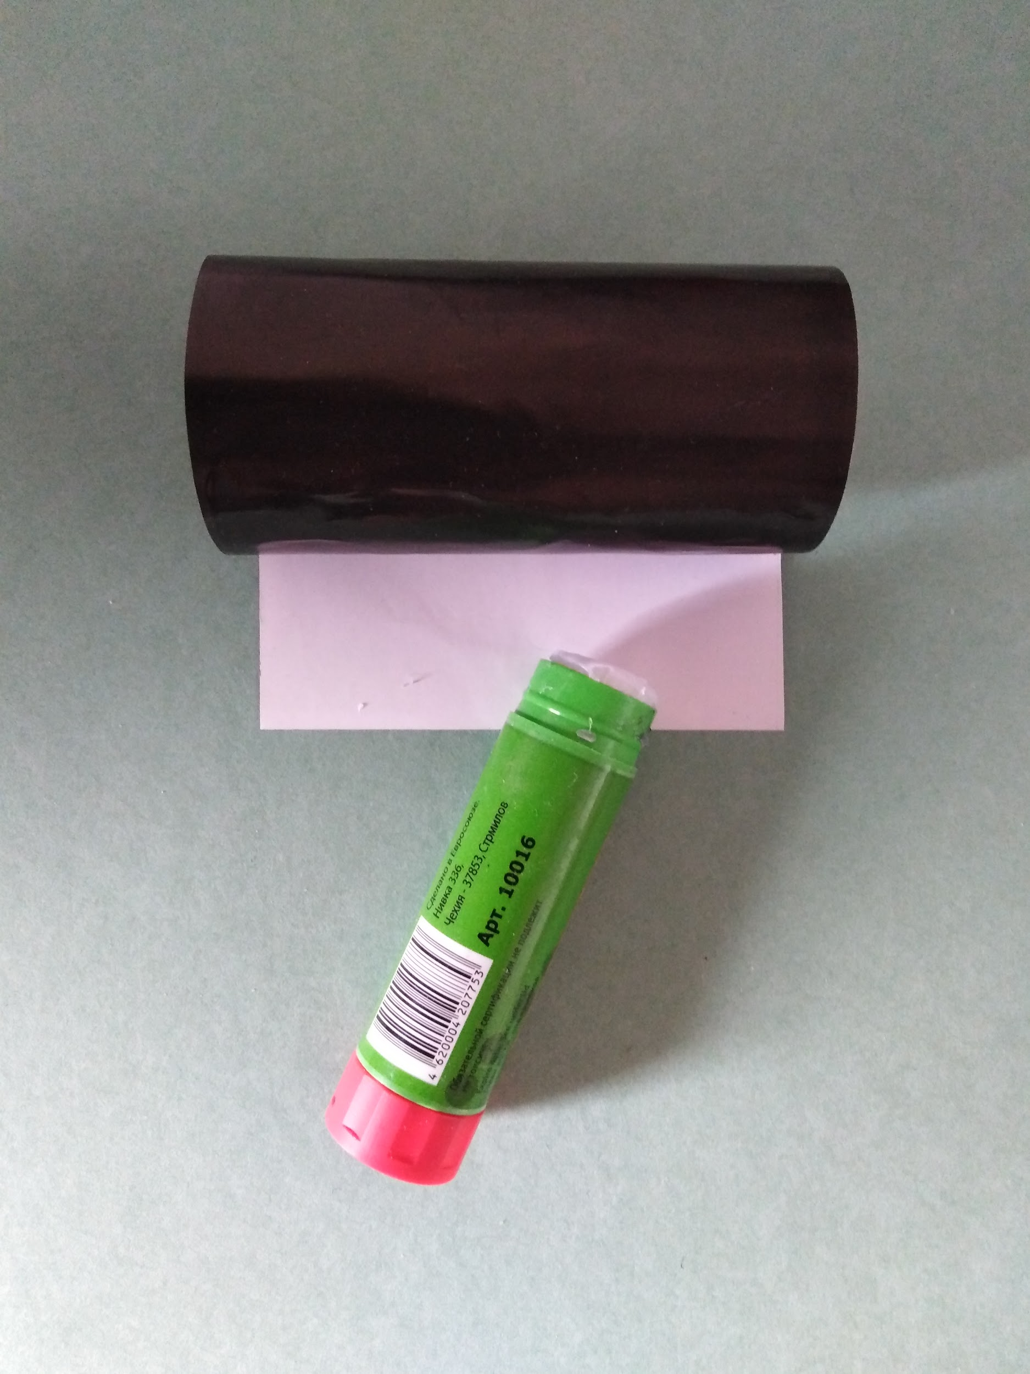
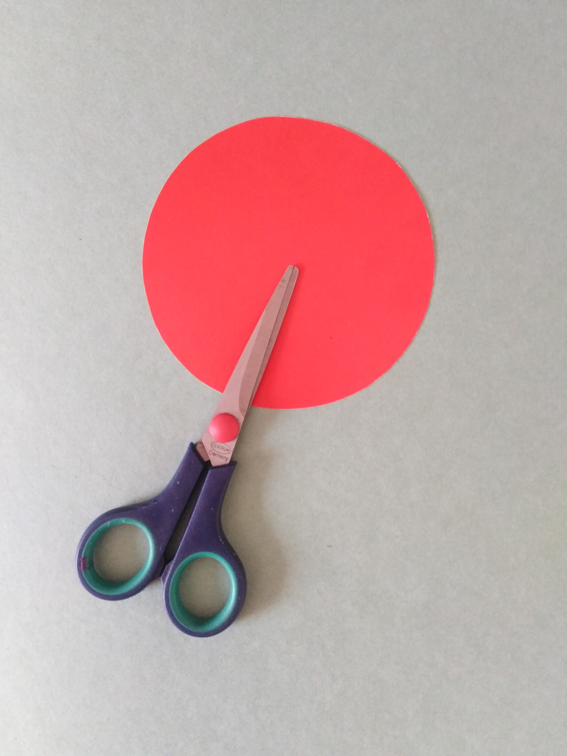
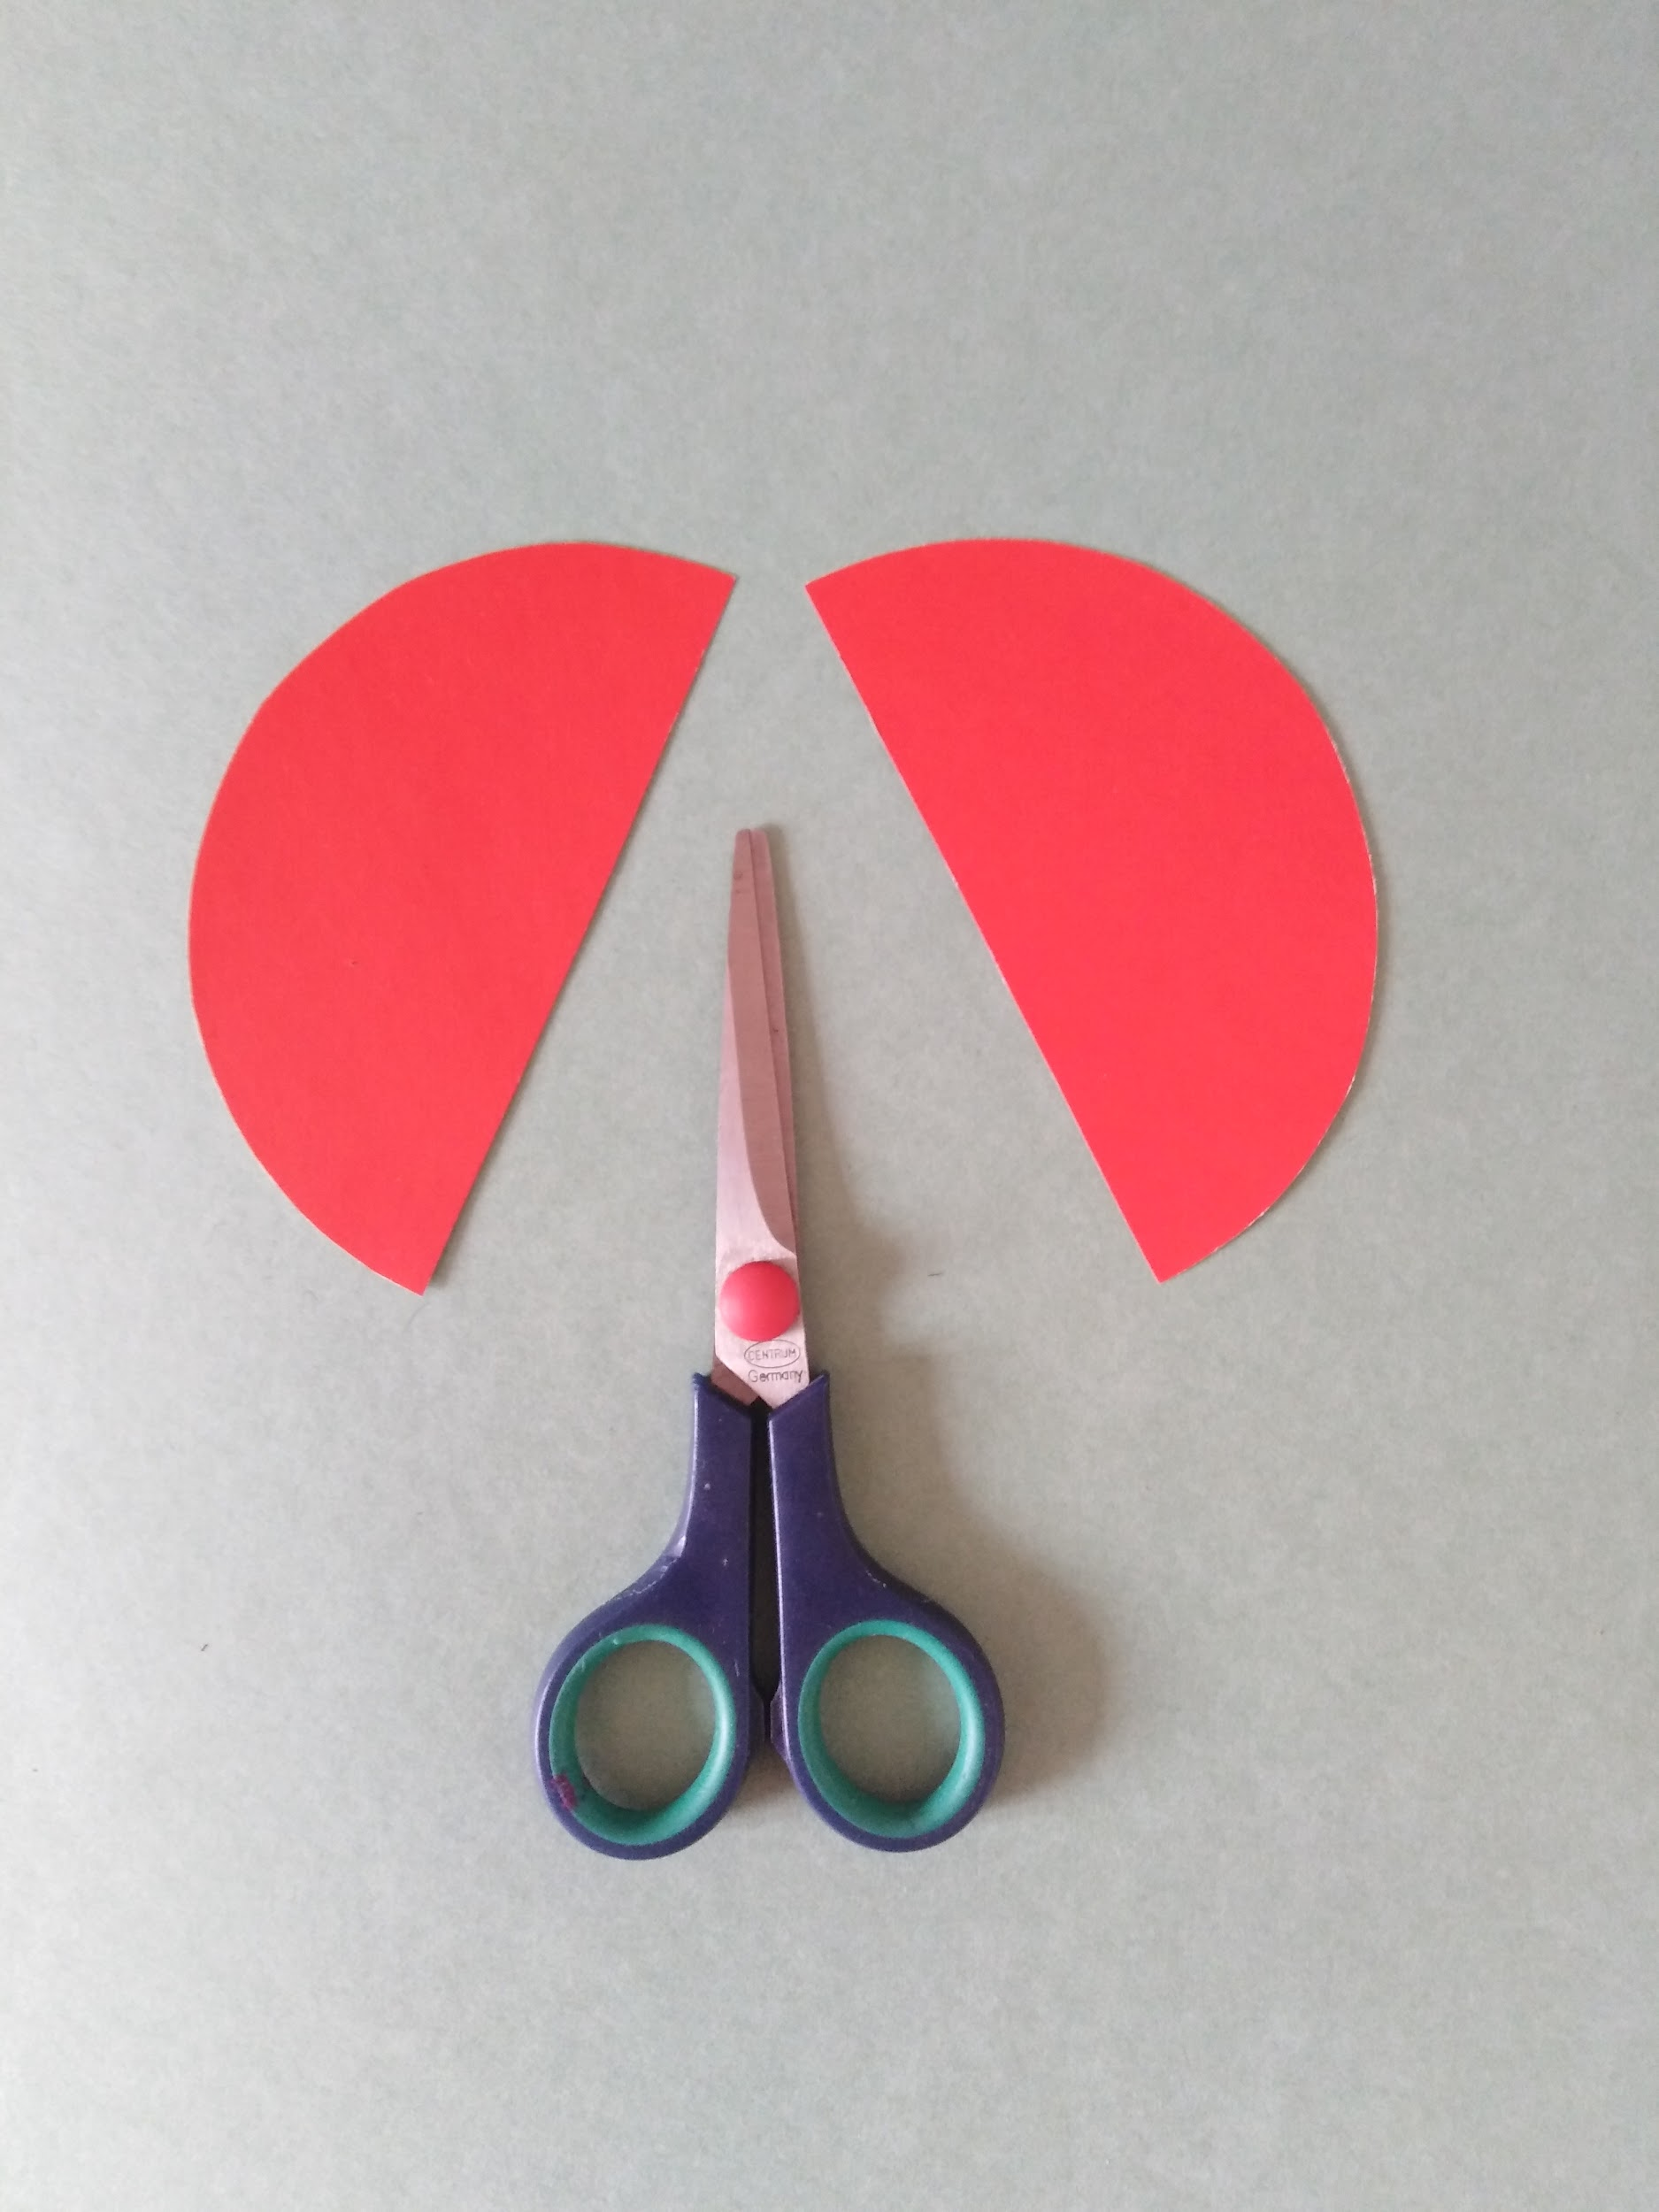
Обклеиваем втулку чёрной бумагой
Разрезаем круг пополам.

Slide 6
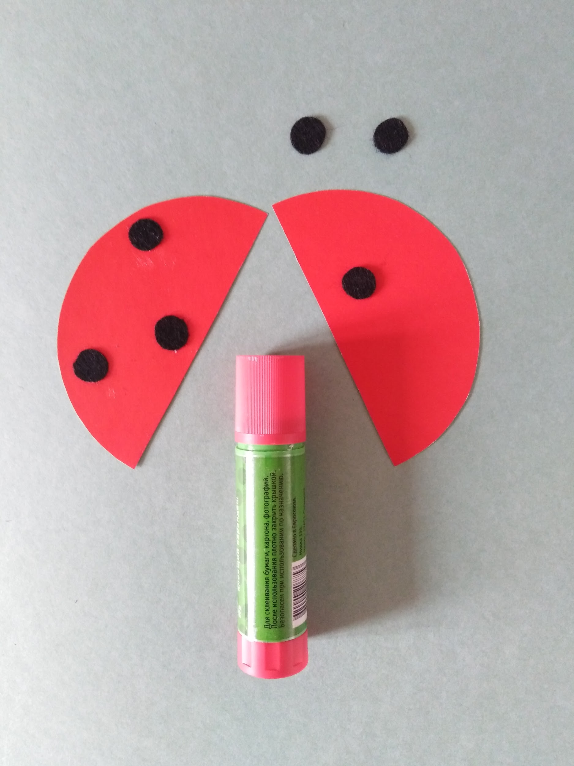
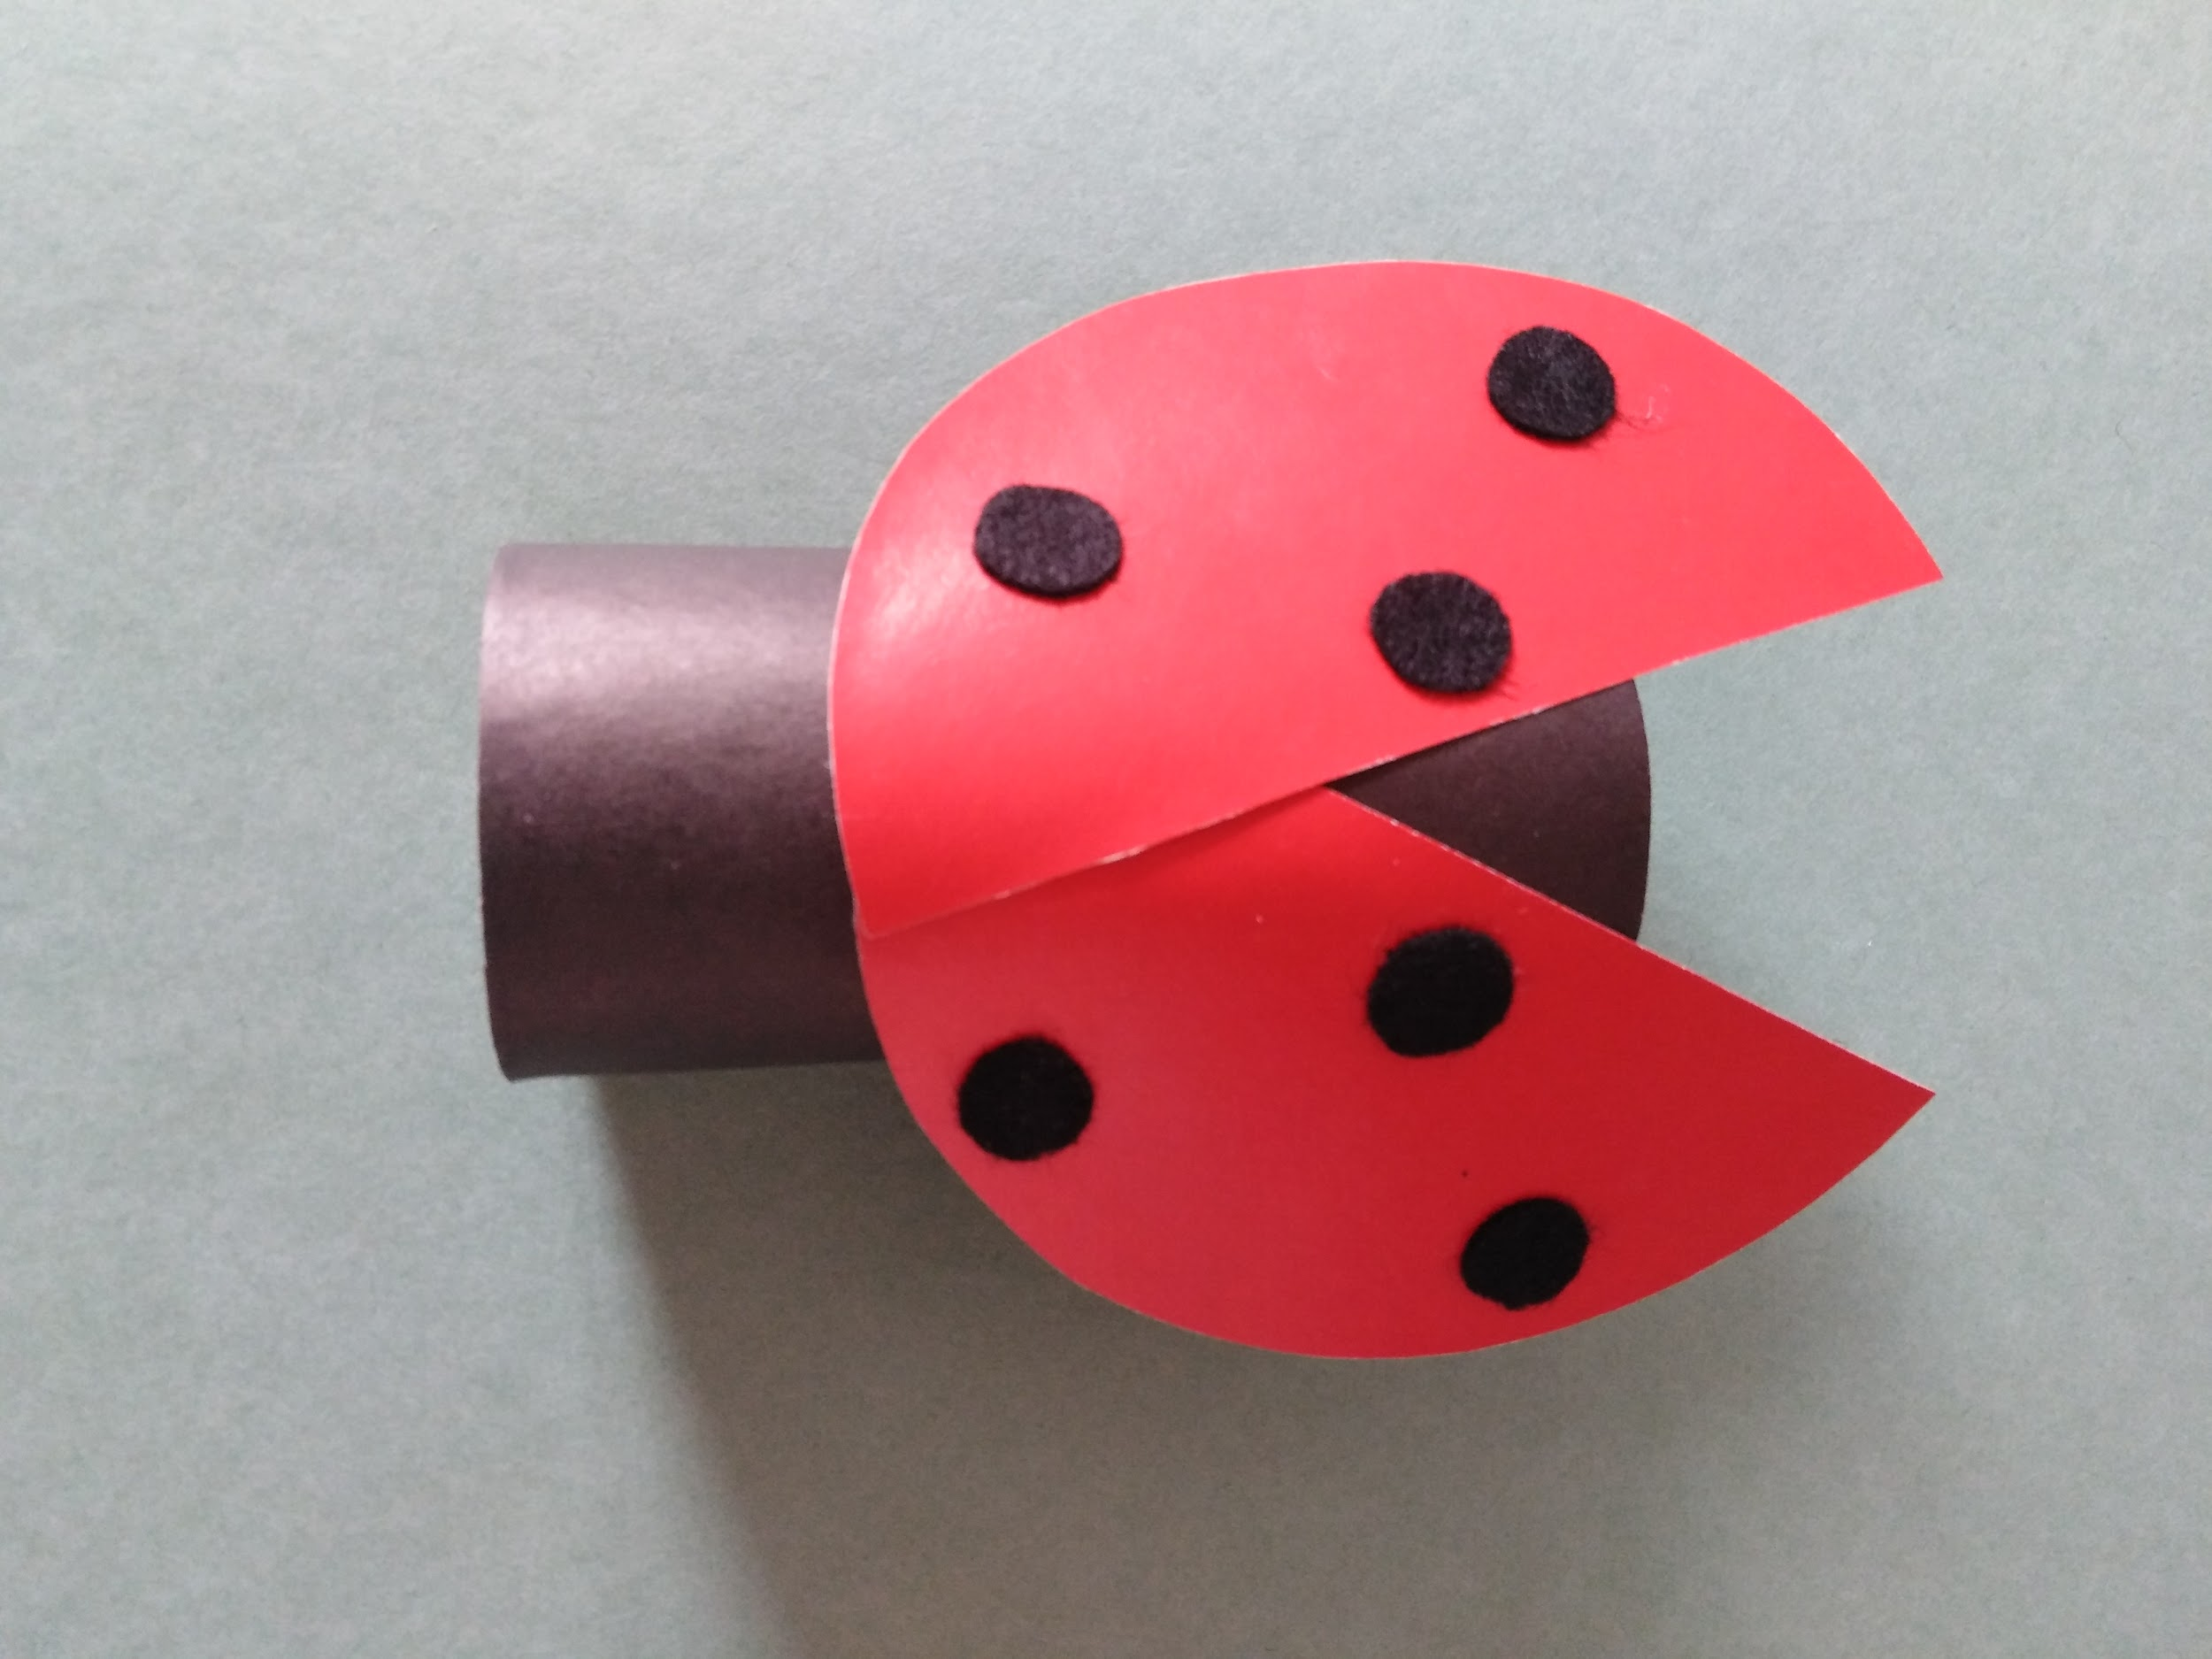
Приклеиваем чёрные точки на крылья

Slide 7
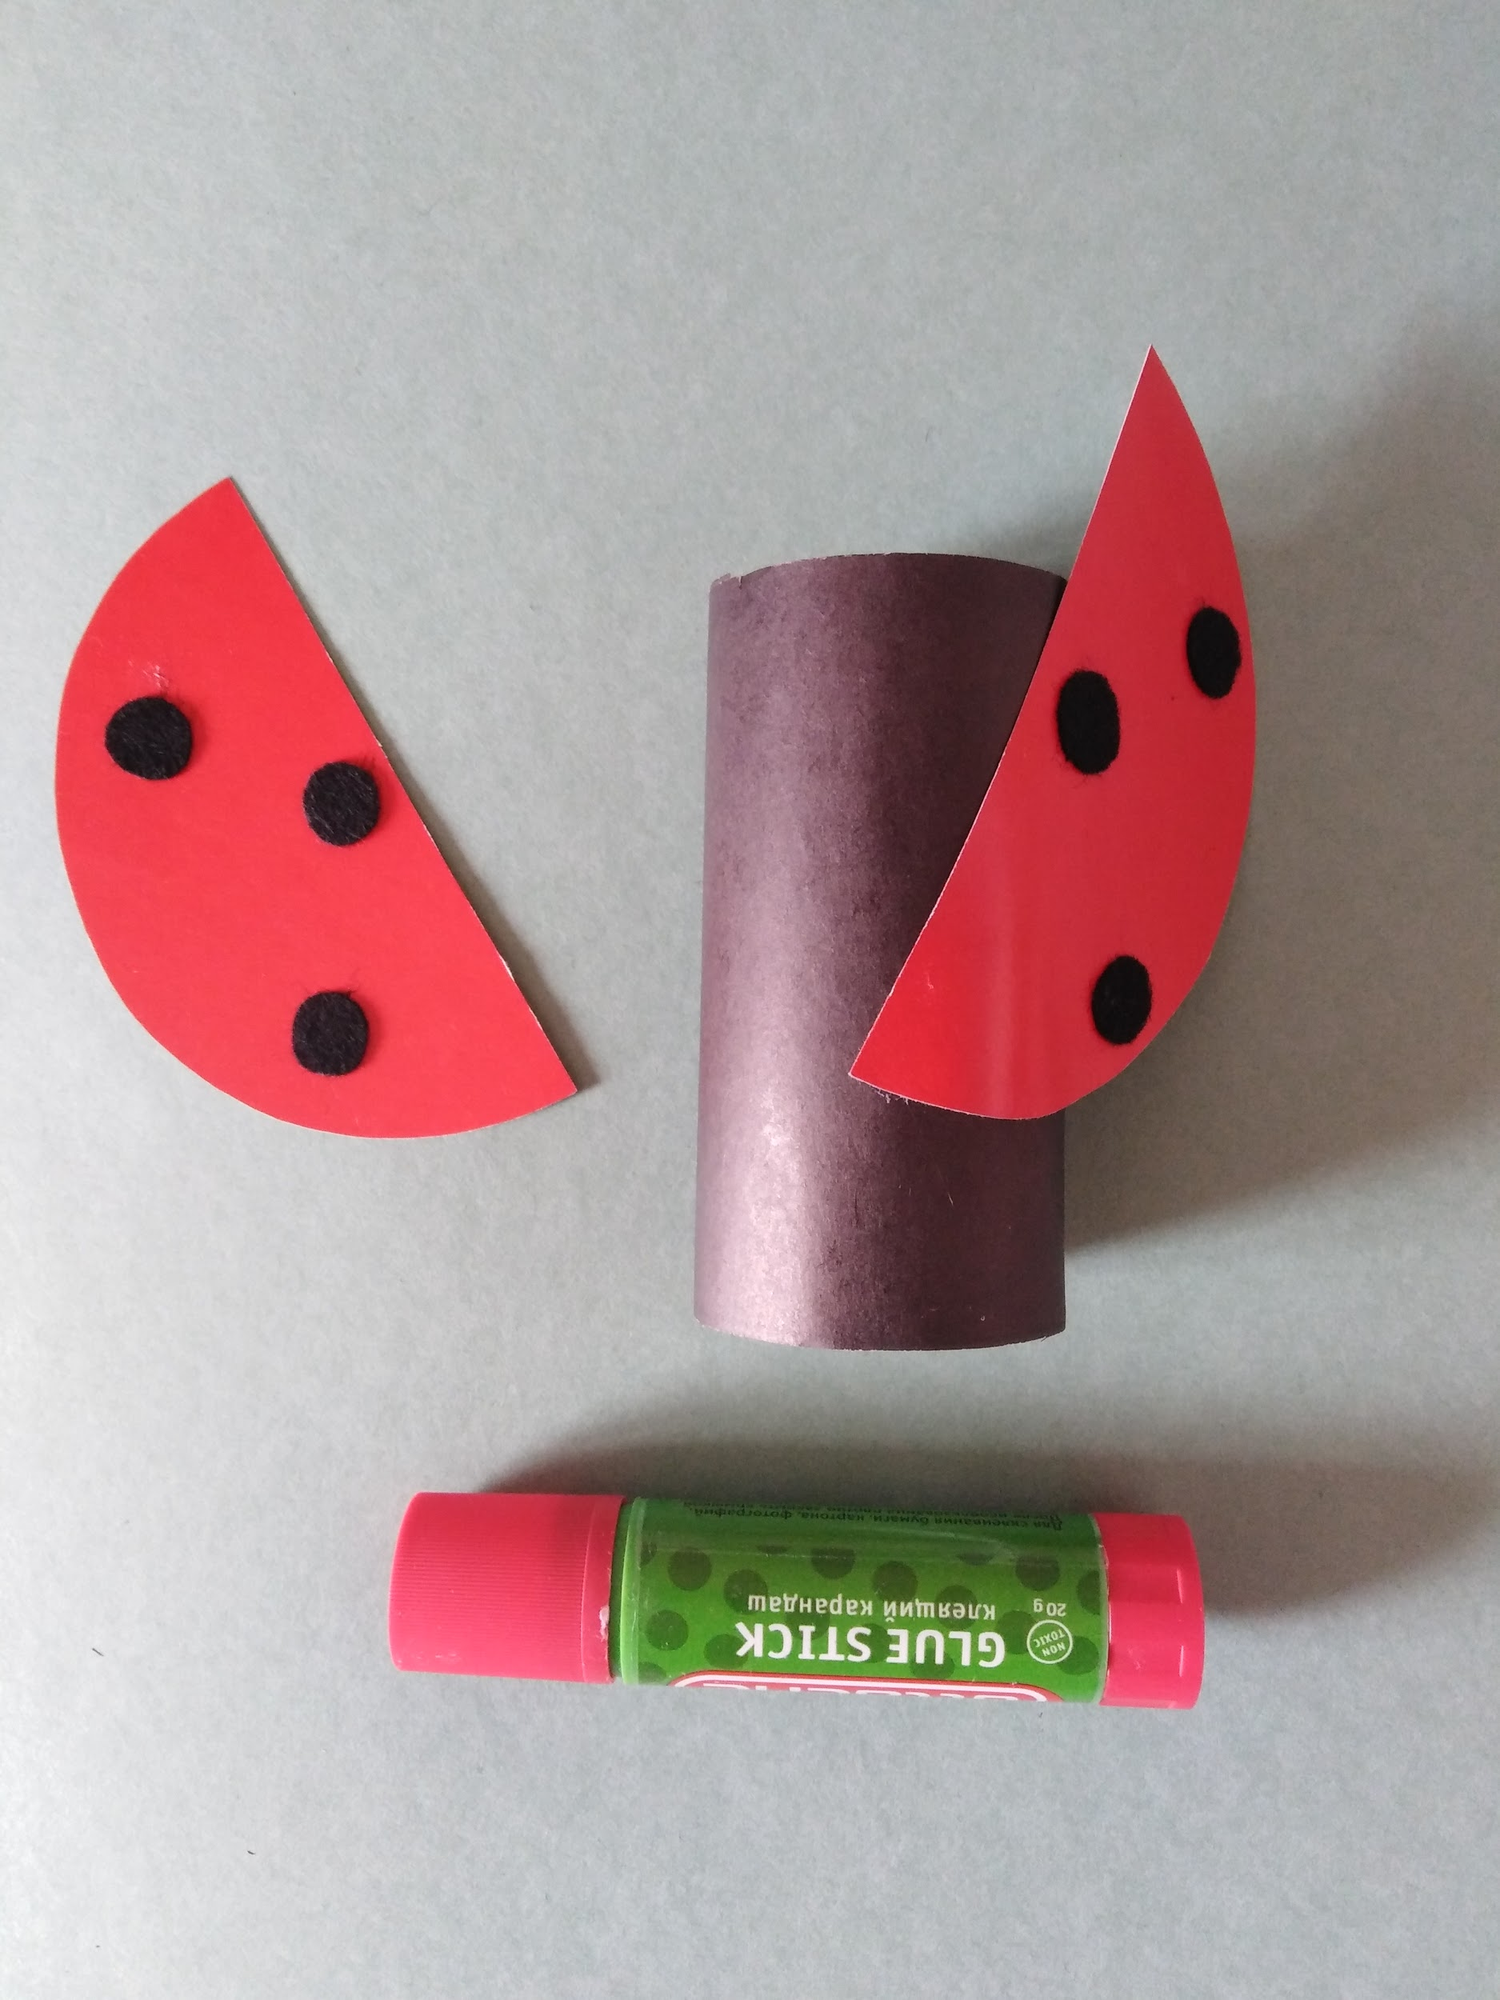
Приклеиваем крылья к телу

Slide 8
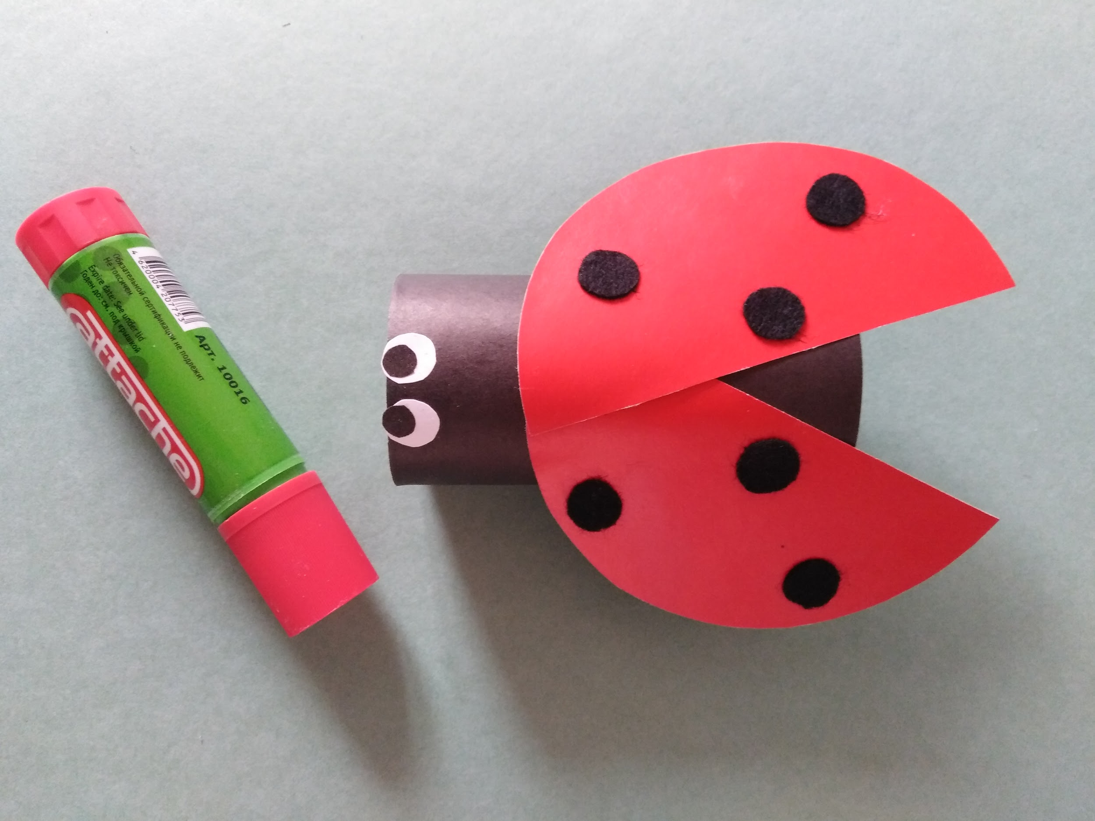
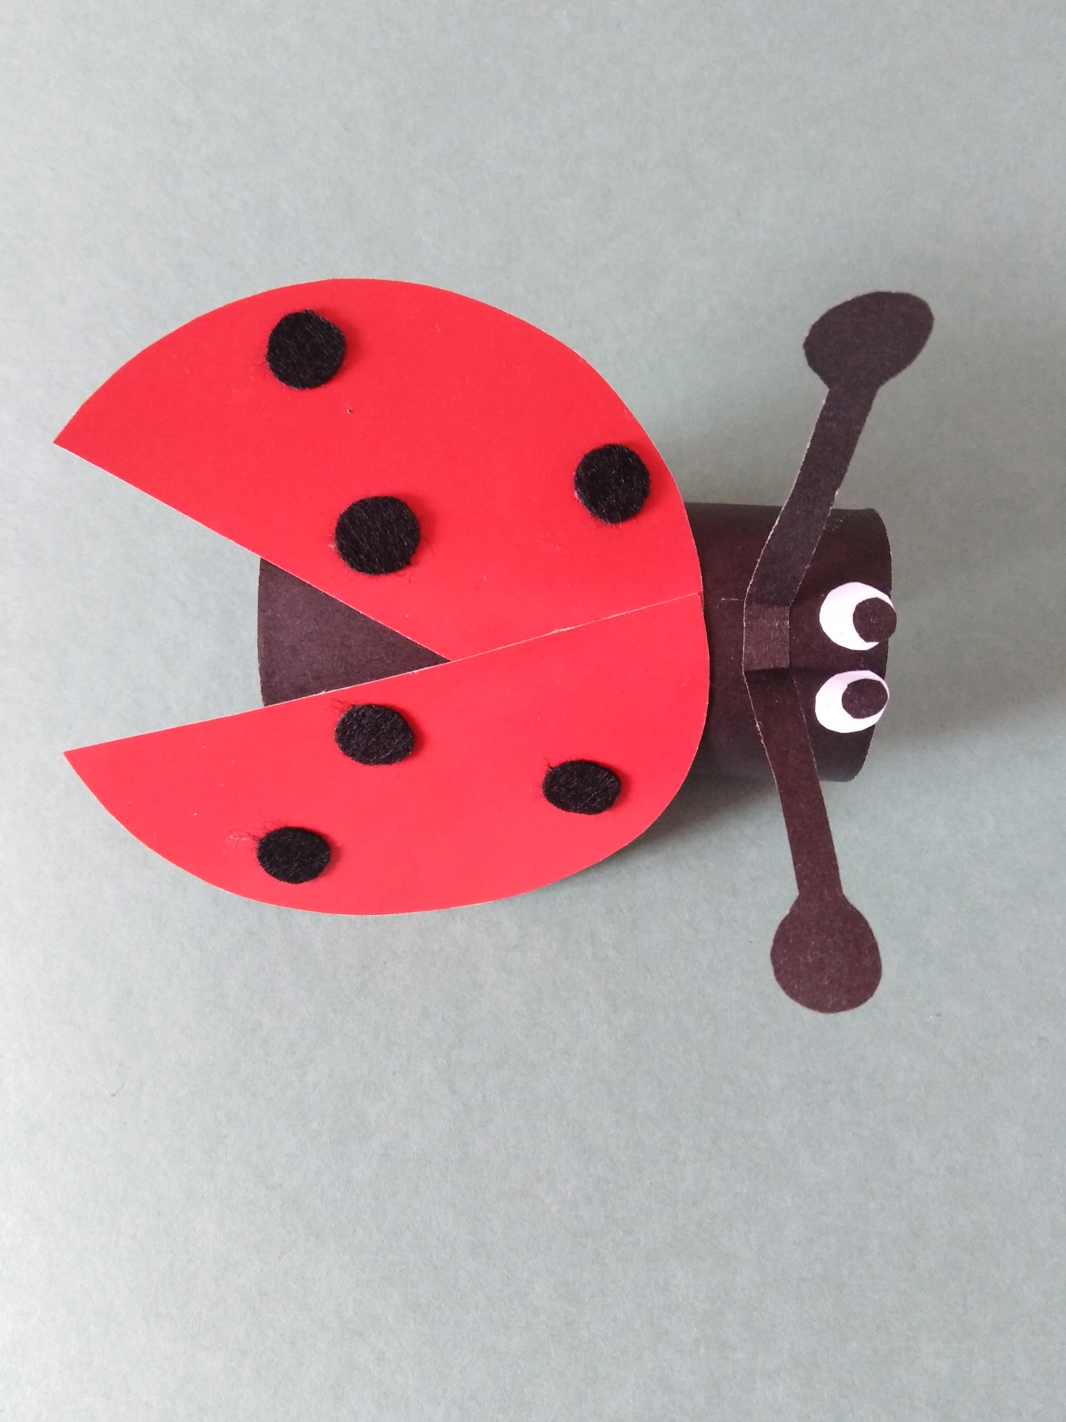
Приклеиваем глазки и усики

Slide 9
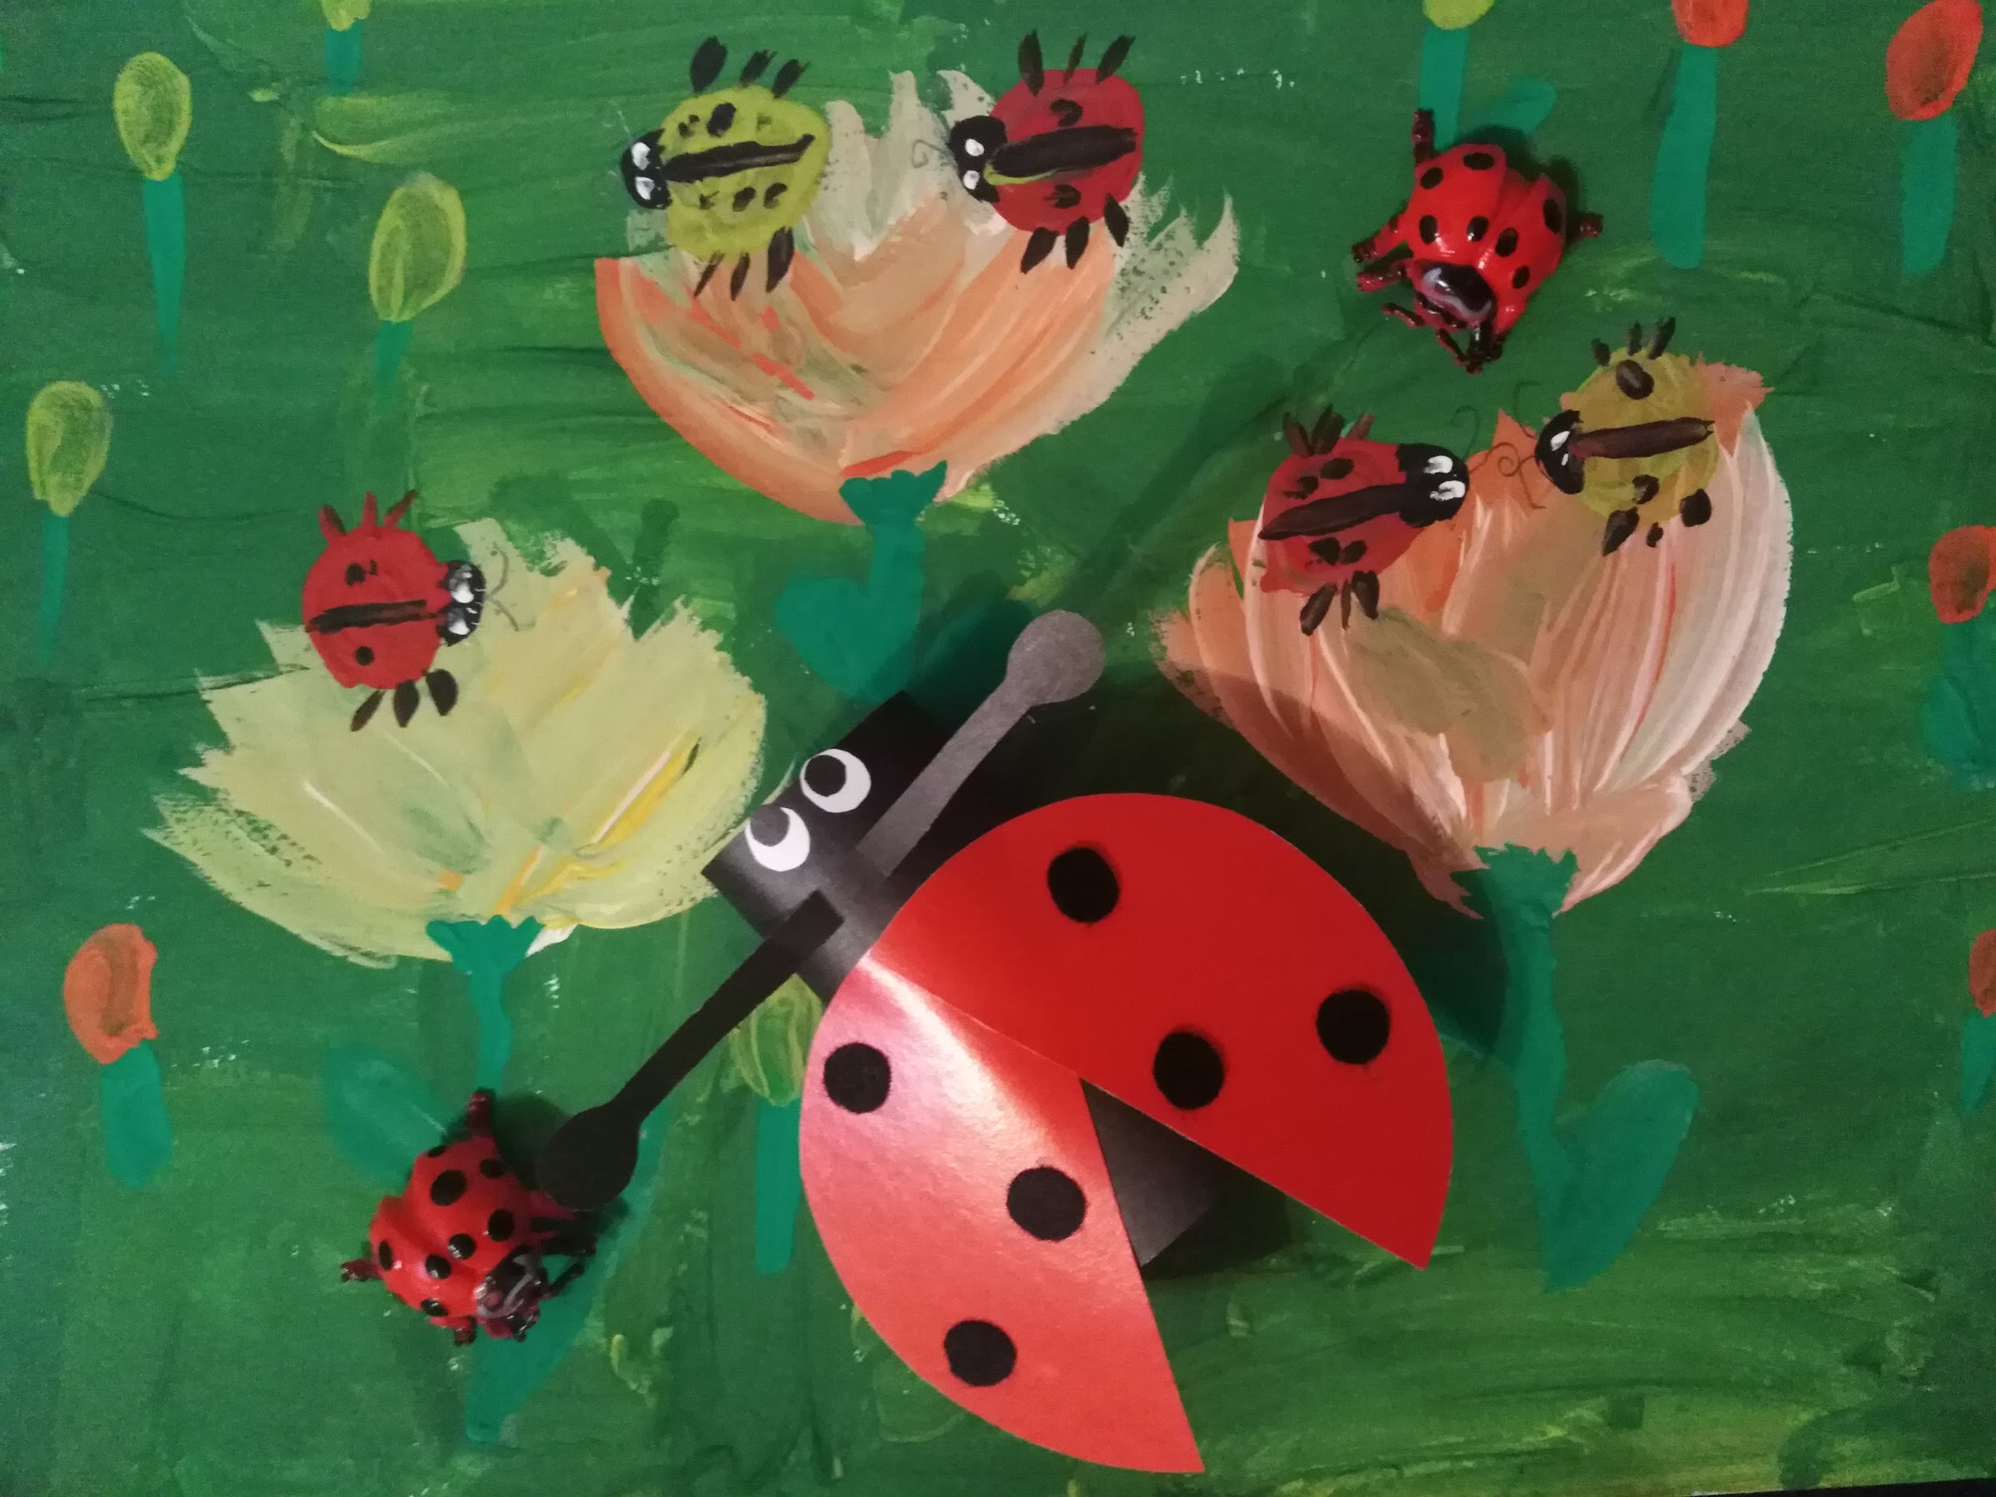
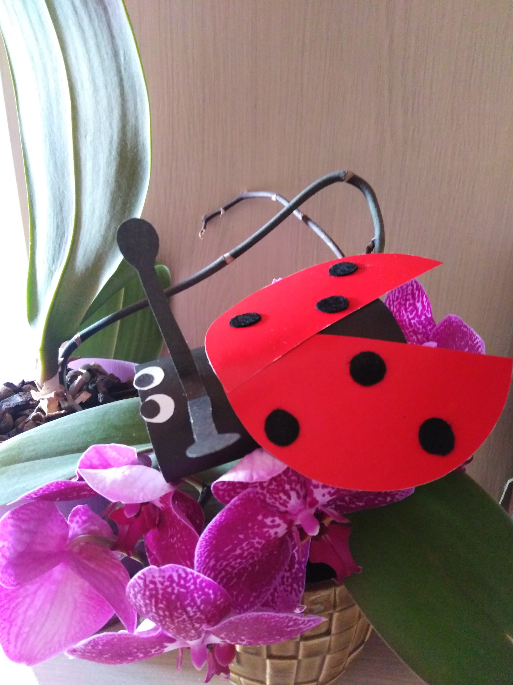
Нарисуем цветочную поляну и будем играть

Slide 10
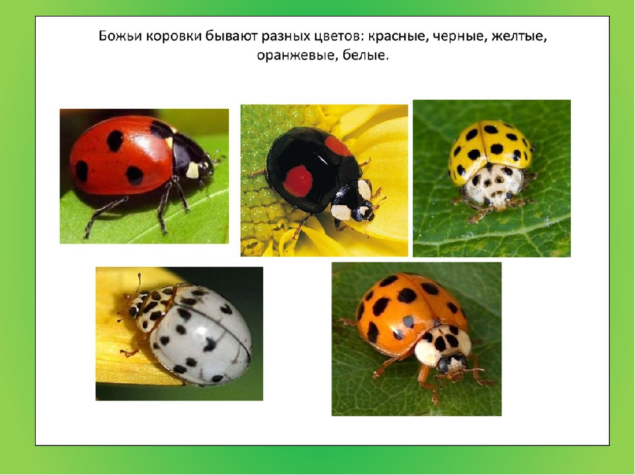
Спасибо за внимание!
Творческих успехов!

